Slide 1
Лабораторная работа №2 Управление версиями. по дисциплине «Операционные системы»
Выполнил:
Студент Чванова Ангелина Дмитриевна
Студенческой группы НПИбд-02-21
Студенческий билет № 1032212282

Slide 2
Цель работы:
изучить идеологию и применение средств контроля версий, а также освоить умения по работе с git.
Оборудование:
VirtualBox c Fedora
GitHub
https://esystem.rudn.ru/

Slide 3
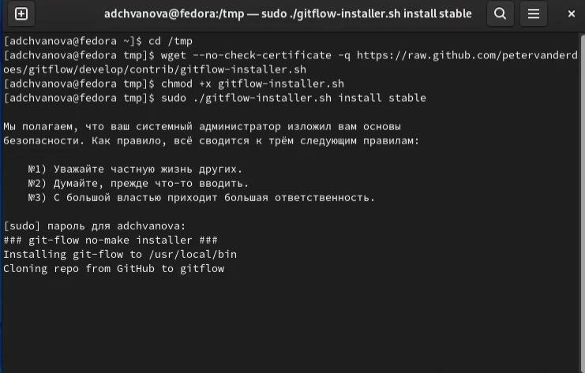
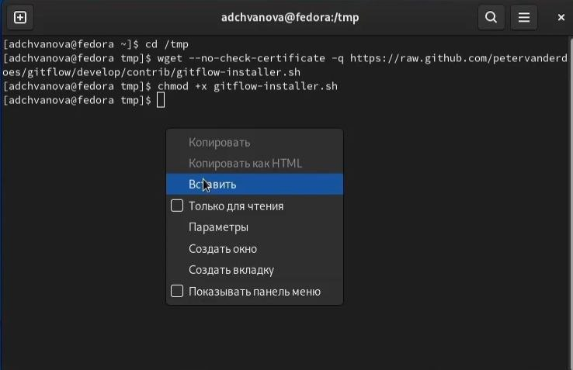
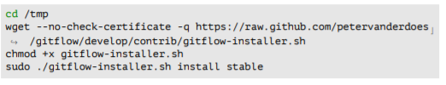
Ход работы
1.Установка git-flow в Fedora Linux
Рис.1.2 терминал с введенными командами для установки git-flow
Рис.1.1 терминал с введенными командами для установки git-flow
Рис.1.3 команды для установки git-flow

Slide 4
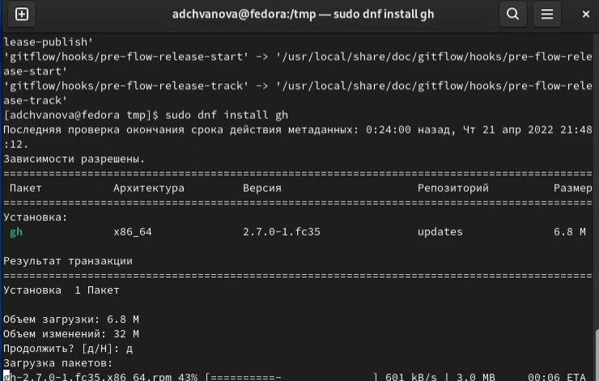
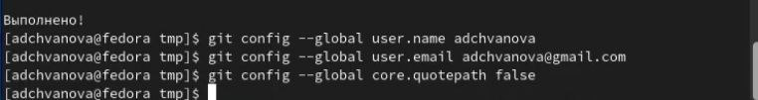
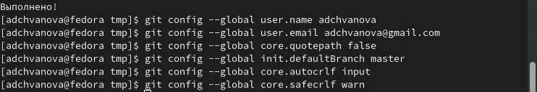
Ход работы
2.Установка gh в Fedora Linux с помощью команды
3.Базовая настройка git
Рис.3.1 Ввод имени владельца и email , а также настройка utf-8
Рис.2 терминал с введенной командой для установки gh
Рис.3.2 Выбор имени начальной ветки и настройка параметров safecrlf и autocrlf

Slide 5

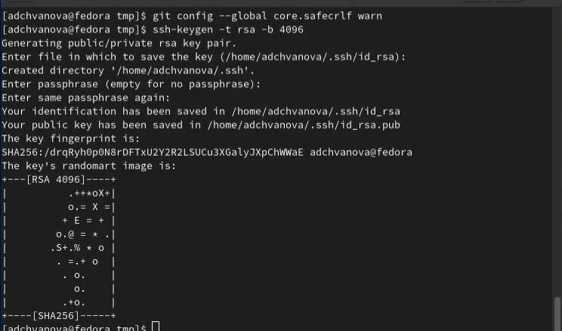
Ход работы
4.Создание ключей ssh
Рис.4 Создание ключа ssh по алгоритму rsa с размером для ключа 4096 бит в консоле

Slide 6
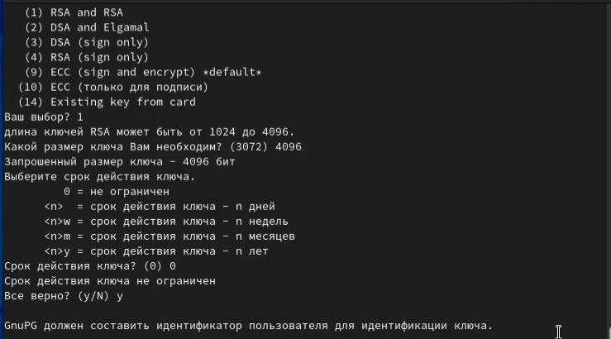
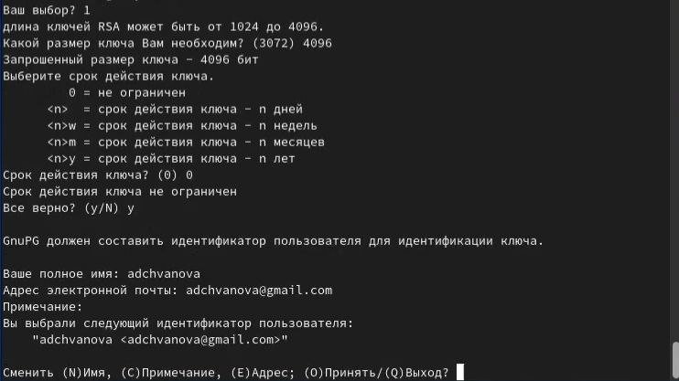
Ход работы
5.Создание ключей pgp
Рис.5.1 консоль с введенной командой для создания ключей pgp и предложенные опции
Рис.5.2 выбранные опции для создания ключей pgp

Slide 7
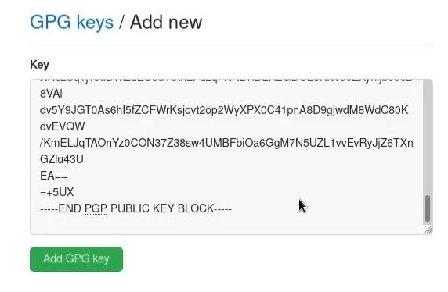
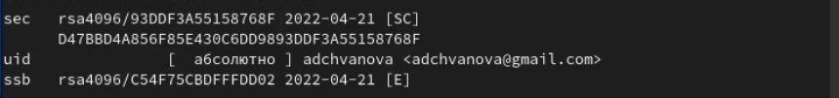
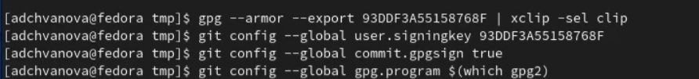
Ход работы
6.Добавление PGP ключа в GitHub
sec Алгоритм/Отпечаток_ключа Дата_создания [Флаги] [Годен_до] ID_ключа
Рис.6.1 Сгенерированный в консоли ключ
Рис.6.3 вставка полученного ключа в поле ввода (переход в настройки GitHub (https://github.com/settings/keys)
Рис.6.2 Копирование в консоле сгенерированного PGP ключа в буфер обмена

Slide 8
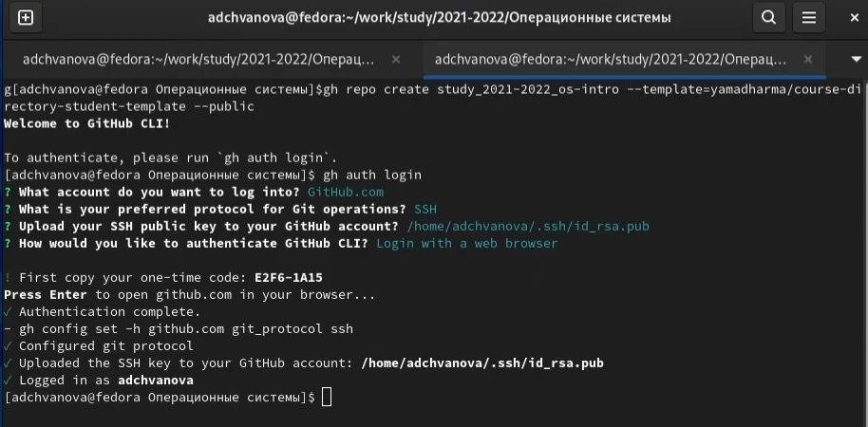
Ход работы
7.Настройка автоматических подписей коммитов
Рис.7 терминал с введенными командами для настройки автоматических подписей коммитов git
8.Настройка gh
Рис.8 Авторизация в gh

Slide 9
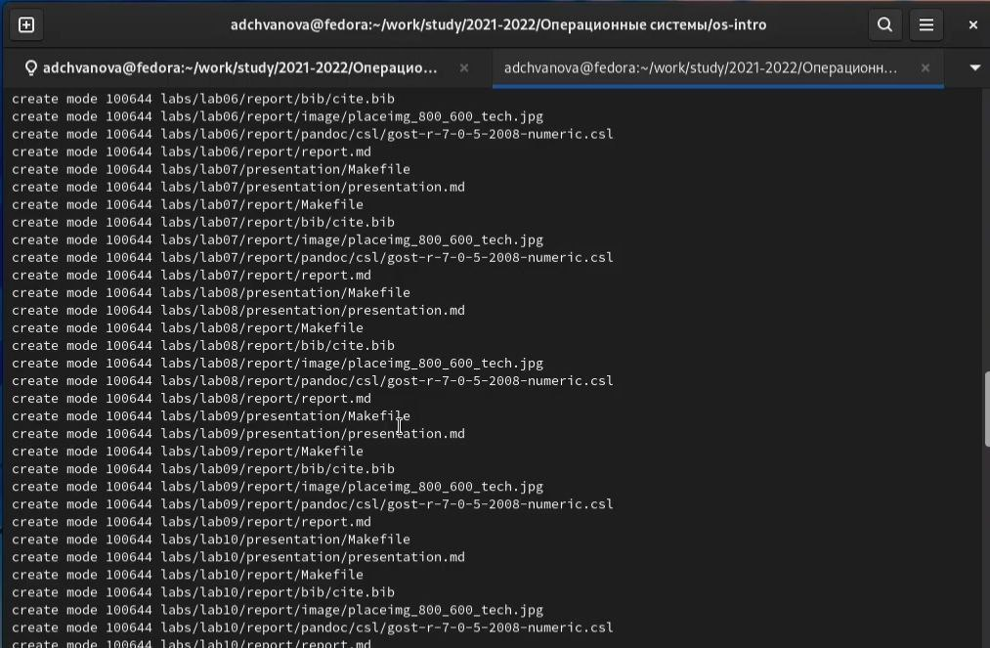
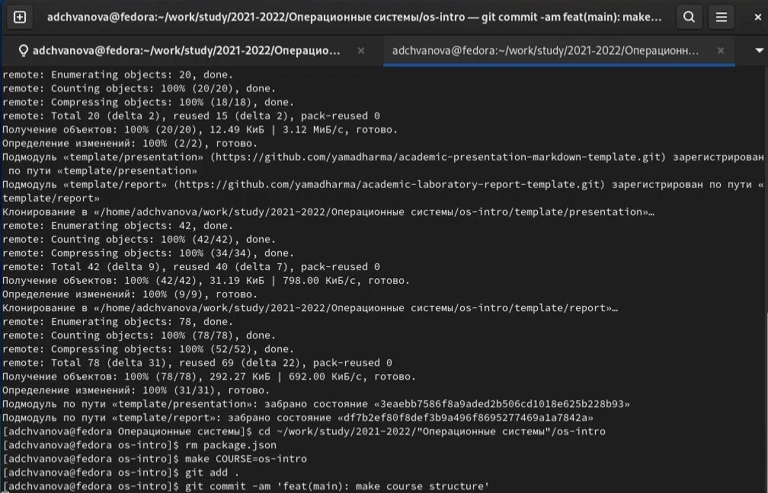

Ход работы
9.Сознание репозитория курса на основе шаблона и настройка каталога курса
Рис9.2 отправка файлов на сервер
Рис.9.1 удаление лишних файлов, создание каталогов и отправка файлов на сервер
Рис9.3 команды для отправки файлов на сервер

Slide 10
Вывод:
были изучены некоторые команды в консоли для работы с GitHub и применены средства контроля версий, а также освоены умения по работе с git. Удалось создать репозиторий курса на основе шаблона и настроить его. Файлы были отправлены на сервер.

Slide 11
Спасибо за внимание

